Slide 1

CHÀO MỪNG CÁC THẦY CÔ VÀ CÁC EM HỌC SINH THAM DỰ BÀI HỌC NGÀY HÔM NAY!

Slide 2
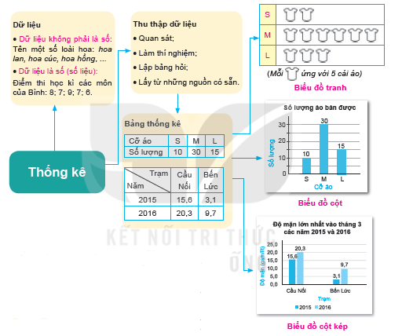
BÀI TẬP CUỐI CHƯƠNG IX
I. Lý thuyết

Slide 3
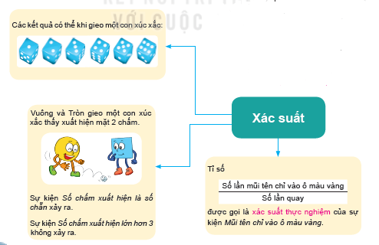

Slide 4
BÀI TẬP CUỐI CHƯƠNG IX
II. Bài tập
Bài 9.34: Việt muốn tìm hiểu về đội bóng yêu thích của một số bạn nam. Em hãy giúp Việt
Lập phiếu hỏi để thu thập dữ liệu
Thu thập trong phạm vi lớp em và ghi lại dưới kết quả dưới dạng bảng
Từ kết quả thu được, em có kết luận gì

Slide 5
Lời giải
Lập phiếu hỏi
Giới tính của bạn?
Nam | Nữ
Bạn yêu thích đội bóng nào ?
Manchester United
Manchester City
Liverpool
Khác

Slide 6

Bài 9.35: Một túi đựng 2 quả bóng màu xanh, 4 quả bóng màu vàng và 1 quả bóng màu đỏ có kích thước như nhau. Nam lấy 1 quả bóng mà không nhìn vào túi
Quả bóng Nam lấy ra có thể có màu gì?
Em hãy lấy quả bóng từ túi đó 20 lần, sau mỗi lần ghi lại xem quả bóng lấy được có màu gì rồi trả lai túi trước khi lấy lần sau. Hoàn thiện bảng thống kê sau:
c) Vẽ biểu đồ cột biểu diễn bảng thống kê trên
d) Tính xác suất thực nghiệm của các sự kiện Quả bóng lấy ra có màu
Màu bóng | Xanh | Vàng | Đỏ
Số lần | ? | ? | ?
(1)Xanh | (2) Vàng | (3) Đỏ

Slide 7
Lời giải
a) Quả bóng Nam lấy ra có thể có màu: Xanh, đỏ, vàng.
Màu bóng | Xanh | Vàng | Đỏ
Số lần | 5 | 12 | 3
b)
c)
d) Xác suất thực nghiệm của sự kiện Quả bóng lấy ra có màu xanh là:
Xác suất thực nghiệm của sự kiện Quả bóng lấy ra có màu vàng là:
Xác suất thực nghiệm của sự kiện Quả bóng lấy ra có màu đỏ là:

Slide 8
Bài 9.36: Bình khảo sát môn thể thao yêu thích của các bạn trong lớp, thu được kết quả như trong bảng thống kê 9.11
Vẽ biểu đồ cột kép biểu diễn bảng thống kê này.
Môn thể thao nào được các bạn nam yêu thích nhất? Môn thể thao nào được các bạn nữ yêu thích nhất?
 | Nữ | Nam
Bóng đá | 3 | 6
Cầu lông | 5 | 5
Bơi lội | 7 | 2
Bóng rổ | 1 | 3
Khác | 0 | 2

Slide 9
Lời giải
a)
b) Môn thể thao được các bạn nam yêu thích nhất là môn bóng đá
Môn thể thao được các bạn nữ yêu thích nhất là môn bơi lội.

Slide 10
Bài 9.37: Minh bỏ 7 viên bi đen và 3 viên bi trắng vào một cái túi. Mỗi lần Minh lấy ra ngẫu nhiên 1 viên bi từ túi,xem viên bi đó có màu gì rồi lại bỏ viên bi đó vào túi. Minh đã thực hiện 100 lần và thấy có 58 lần lấy được bi đen. Tính xác suất thực nghiệm của sự kiện “ Minh lấy được viên bi màu đen”
Lời giải
Xác suất thực nghiệm của sự kiện “ Minh lấy được viên bi màu đen” là

Slide 11
Bài 9.38:
Trong hộp có 5 phần thưởng gồm 2 chiếc bút chì và 3 chiếc bút bi. Quỳnh chọn ngẫu nhiên 2 phần thưởng trong hộp. Em hãy liệt kê các kết quả có thể có
Lời giải
Các kết quả có thể gồm: 1 bút chì và 1 bút bi; 2 bút chì; 2 bút bi.

Slide 12
Hướng dẫn về nhà
I. Lý thuyết
Ôn lại lý các bước vẽ biểu đồ cột, biểu đồ cột kép
Công thức tính xác suất thực nghiệm của 1 sự kiện.
II. Bài tập: Làm bài tập 9.49;9.51;9.55 SBT trang 89, 90,91.

